Slide 1




中
国
财报信息摘抄
Please enter the name of the APP….

Slide 2
作品信息 App Information
参赛作品 entries：
参赛团队/个人照片
Photo
队伍名称 Team Name：开拓眼界组
队伍成员 Team Member：俞晨龙，刘淩韬，刘浩然
队伍口号 Team Slogan： 尽力而为，展示自我
所在单位和部门/专业 Enterprise :重庆理工大学
作品应用场景 ：审计工作
作品应用项目：

Slide 3
3
一、需求分析&背景介绍
Requirement analysis
在1917年A公司即在上海开设了首家办事处，至今已成长为中国最大的专业服务机构之一，面向大型国有企业、跨国公司及成长迅速的新兴企业提供服务。
A公司的目标是成为中国专业服务机构之首，为客户架起一个双向桥梁，以全球网络为支持，为国内企业、跨国公司以及高成长的企业提供全面的审计、税务、企业管理咨询和财务咨询服 务。但是在越来越多的业务面前追求高质量高效率的A公司发现很多员工不得不花时间在大量重复繁琐的数据摘抄剪辑上，因此寄希望于UIBOT 机器人上，希望能提高办公效率，节省不必要的人力开支。

Slide 4
4
一、需求分析&背景介绍
Requirement analysis
A公司流程痛点
重复性高
重复性点开下载查找信息并复制粘贴然后上交
痛点
效率低
数据量大
人工每次都需要筛选信息并复制，易混淆,复制易出错
高峰期时要浏览查询十几个公司的财务表并筛选查找所需信息

Slide 5
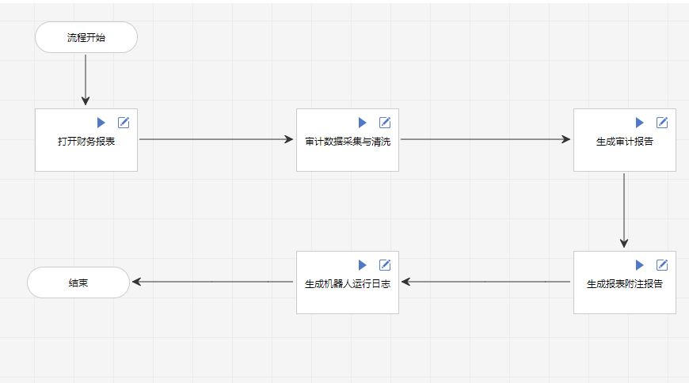
5
二 流程简介
Requirement analysis

Slide 6









三、执行流程图
Execution Flow Chart
示例1：RPA项目实施前后的订单处理流程对比
全流程手工执行
数字化生产力部署前
五分钟/报表
查找下载报表
打开报表人工查找信息
复制粘贴到所需文件夹
审计经理收到文档
上交文档
登录企业系统
机器人自动完成登录系统、新建商品信息等业务流程
数字化生产力部署后
0.4秒/份订单
查询下载报表
打开文档查询内容
复制粘贴所需资料
生成日志并保存

Slide 7
四。 管理说明
Process&Robot Orchestrator and Management
应用广泛，无需权限即可使用
操作简单，报错重启即可

